Slide 1



Rapport power BI
View in Power BI
Last data refresh:
13/10/2023 08:24:38 UTC
Downloaded at:
13/10/2023 10:01:50 UTC

Slide 2
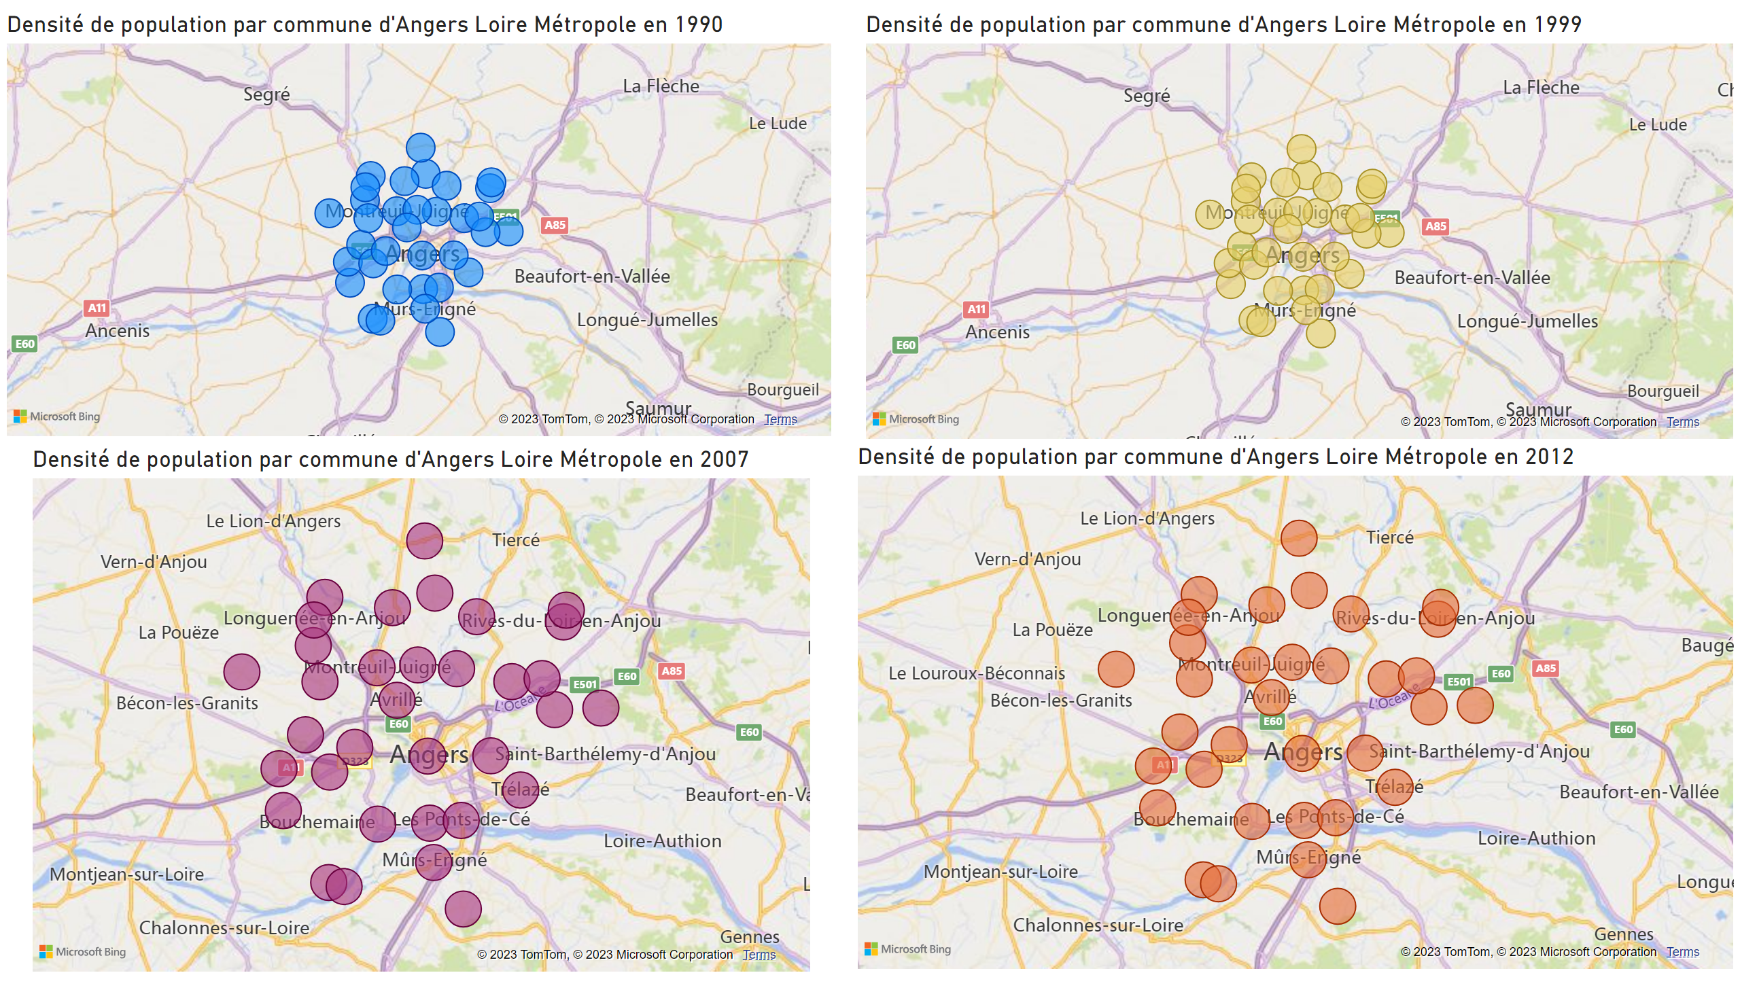
Page 1
Notes:
Densité de population par commune d'Angers Loire Métropole en 2007
No alt text provided
Densité de population par commune d'Angers Loire Métropole en 1999
No alt text provided
Densité de population par commune d'Angers Loire Métropole en 1990
No alt text provided
Densité de population par commune d'Angers Loire Métropole en 2012
No alt text provided

Slide 3
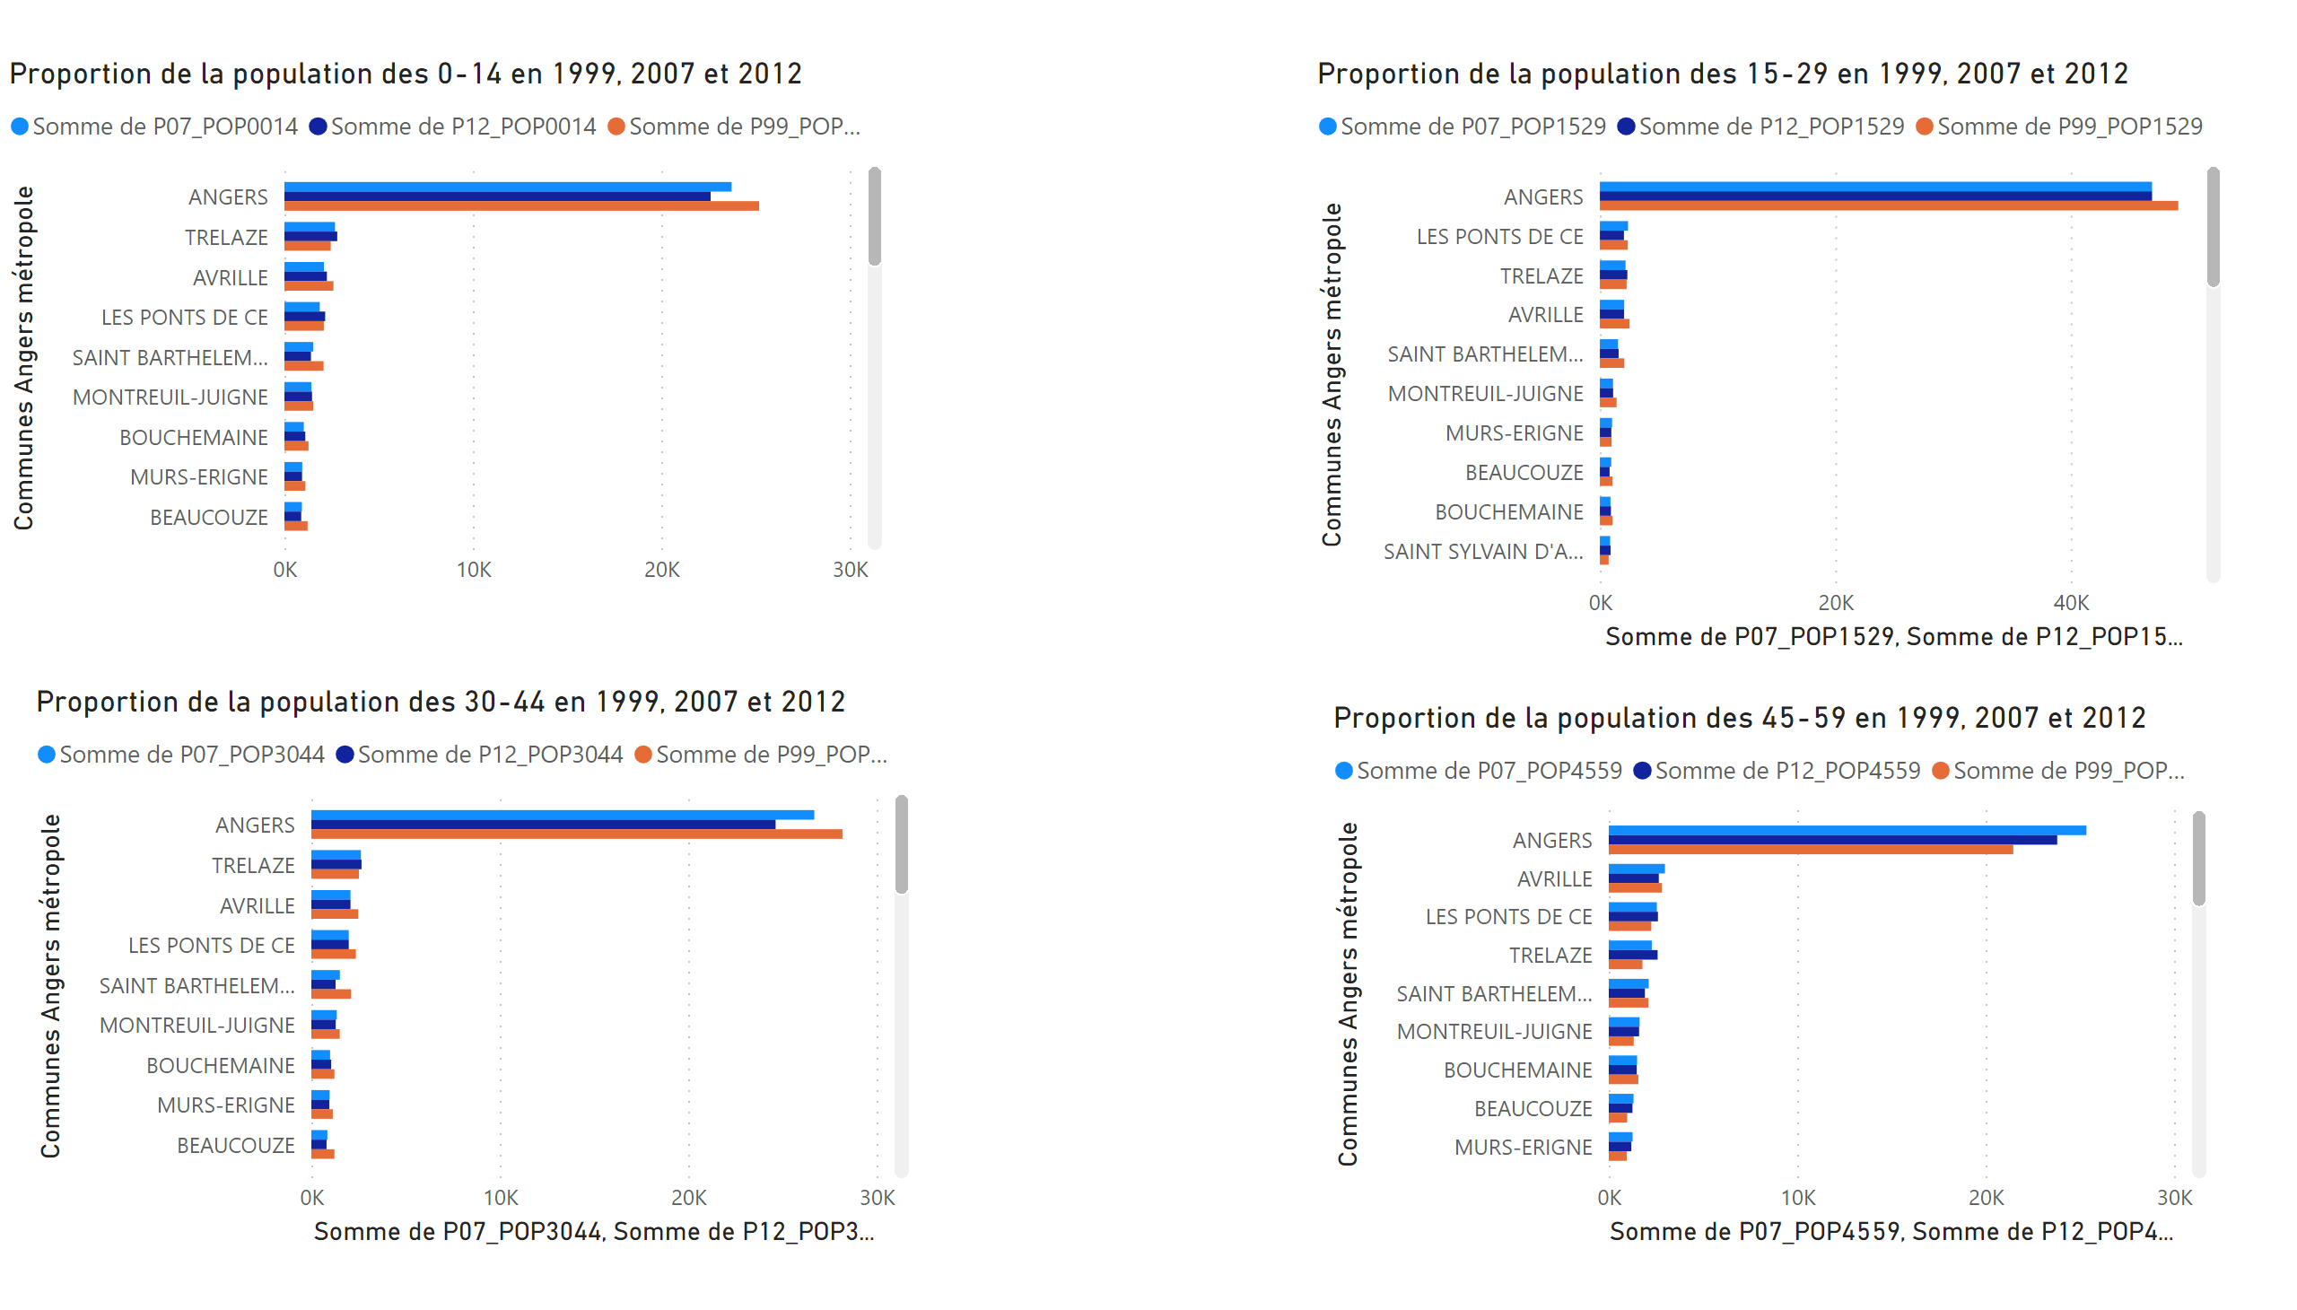
Page 5
Notes:
Proportion de la population des 15-29 en 1999, 2007 et 2012
No alt text provided
Proportion de la population des 0-14 en 1999, 2007 et 2012
No alt text provided
Proportion de la population des 30-44 en 1999, 2007 et 2012
No alt text provided
Proportion de la population des 45-59 en 1999, 2007 et 2012
No alt text provided

Slide 4
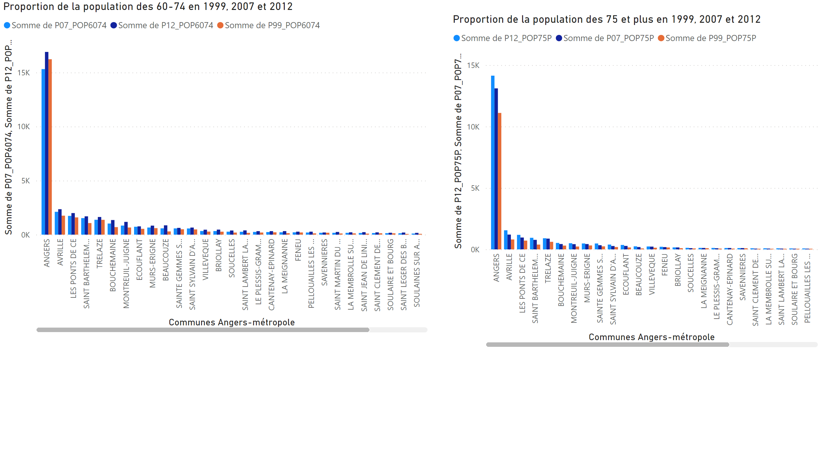
Page 4
Notes:
Proportion de la population des 60-74 en 1999, 2007 et 2012
No alt text provided
Proportion de la population des 75 et plus en 1999, 2007 et 2012
No alt text provided

Slide 5
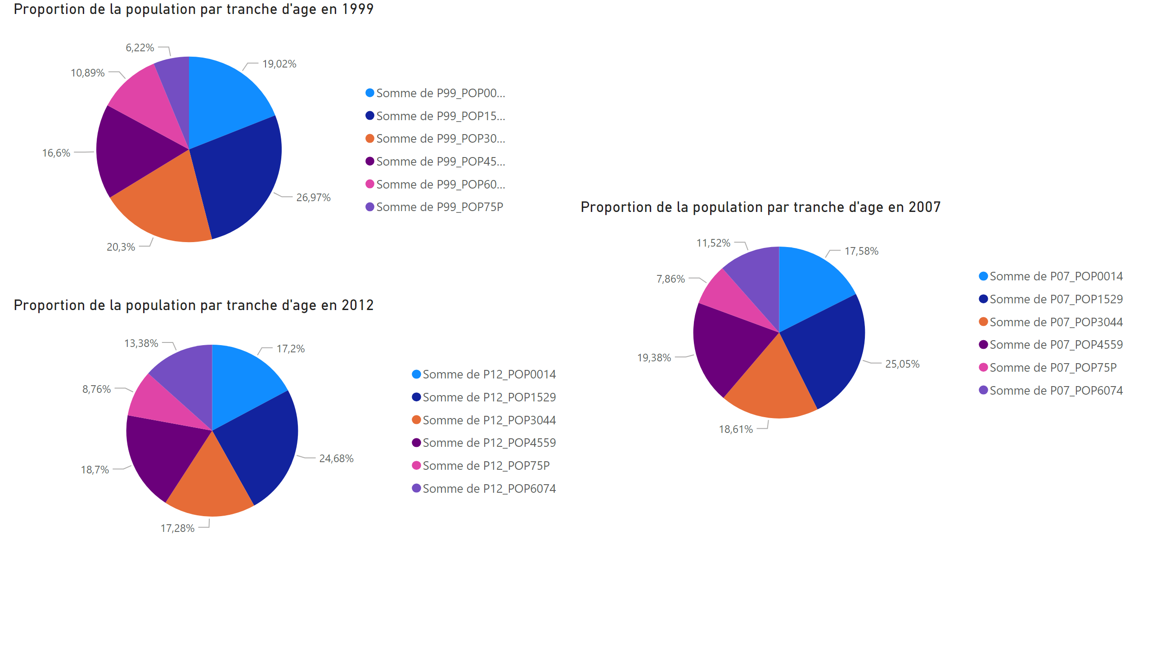
Page 3
Notes:
Proportion de la population par tranche d'age en 2007
No alt text provided
Proportion de la population par tranche d'age en 2012
No alt text provided
Proportion de la population par tranche d'age en 1999
No alt text provided

Slide 6
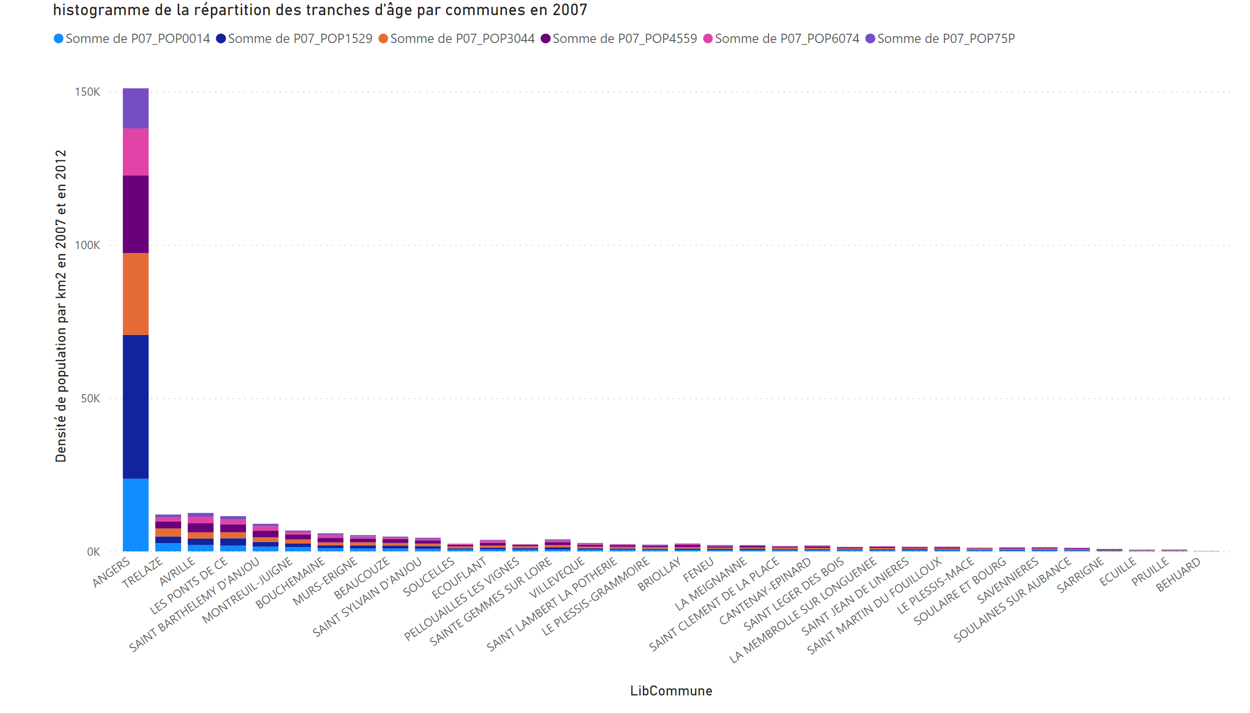
Page 2
Notes:
histogramme de la répartition des tranches d'âge par communes en 2007
No alt text provided

Slide 7
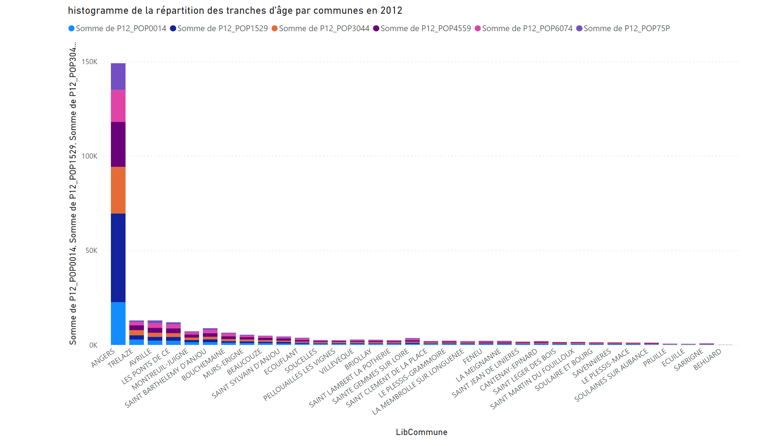
Page 6
Notes:
histogramme de la répartition des tranches d'âge par communes en 2012
No alt text provided

Slide 8
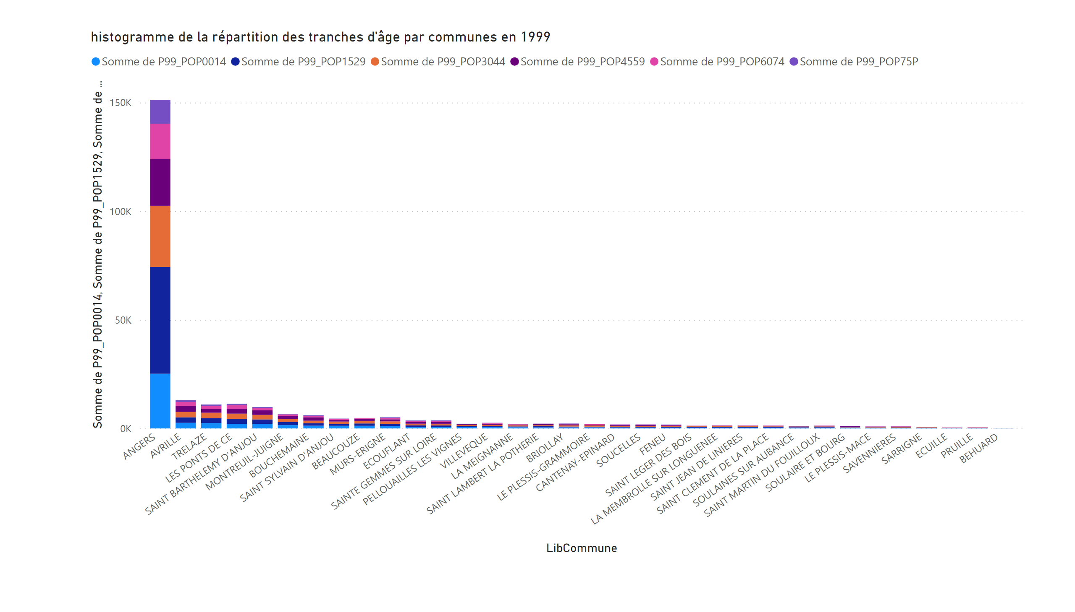
Page 7
Notes:
histogramme de la répartition des tranches d'âge par communes en 1999
No alt text provided

